Slide 1
畢業學分審查流程介紹

Slide 2
大綱
畢業學分審查流程
學生學分檢核－畫面介紹
學生學分檢核－送審
學生學分檢核－審查進度
審查單位學分審查－畫面介紹
審查單位學分審查－加註訊息
審查單位學分審查－審核方式
審查單位學分審查－查詢與拉回重審
學生學分檢核－審查進度與相關訊息
審查單位學分審查－退回重審
審查單位學分審查－注意未評分科目
審查單位學分審查－教師成績送件注意事項
學生學分檢核－審查結果

Slide 3
畢業學分審查流程
準畢業生
審查單位
校務系統
審查狀態
開始
確認畢業學分檢核結果
(如：等同設定、變更科目)
退回
學分審查
加註訊息
更新
畢業學分送審
下一關
查看
成績評分
審查完畢
結束
結束

Slide 4
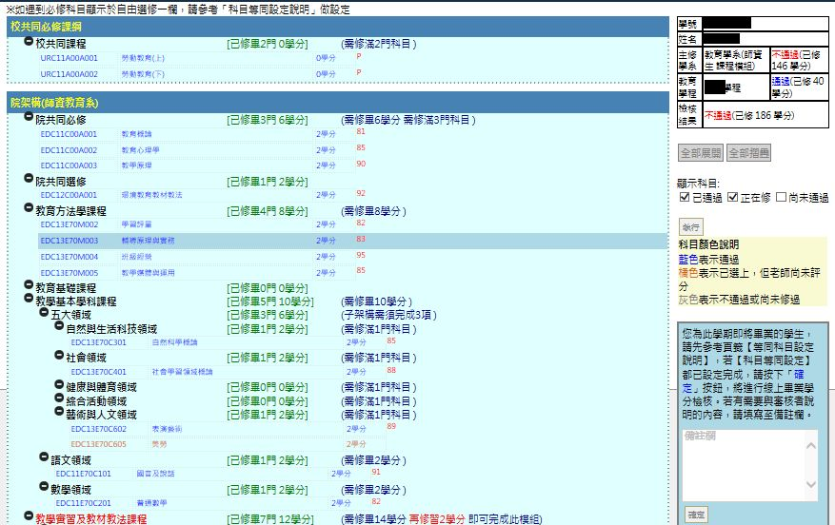
學生學分檢核－ 畫面介紹
學生
學生基本資料
畢業學分檢核表
送審時，若學生有要留訊息給審查單位，可在此填寫內容。

Slide 5
學生學分檢核－ 送審
學生
1
學生確認檢核結果
2
輸入訊息內容後，按下確定，將會進入審查流程。

Slide 6
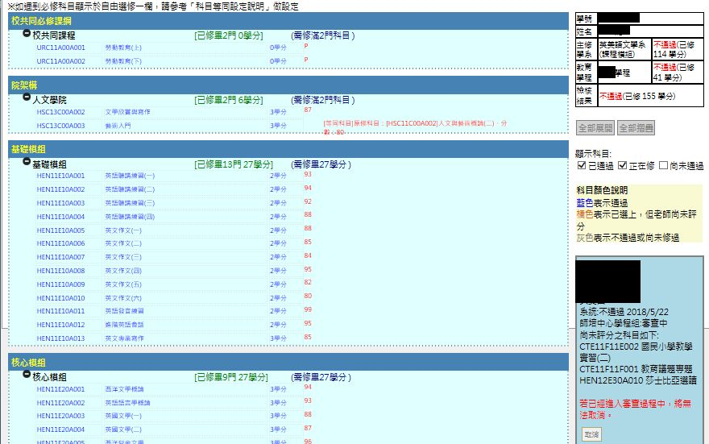
學生學分檢核－ 審查進度
學生
在審查過程中，學生都可從此面板訊息，得知目前的審查狀況。

Slide 7
審查單位學分審查－ 畫面介紹
審查單位
2
退回單位的下拉選單，由於此階段為審查的第一關，所以並不存在可退回的關卡。
審查單位的順序為:
雙主修、輔系、教育學程、本系、註冊組
上敘的雙主修、輔系、教育學程是依據學生的學籍資料送審。也就是說，只有申請小教學程之學生，將有個關卡是由師培中心學程組進行審查。
1
可看到所有正在此單位審查所有清單，包括學生基本資料、審查流程、尚未評分之科目以及學生及審查單位的訊息。

Slide 8
審查單位學分審查－ 加註訊息
審查單位
審查單位若有需要在審查過程中，加註訊息，可在此欄位填寫內容，並點擊[加註訊息]按鈕。

Slide 9
審查單位學分審查－ 審核方式
審查單位
1
2
學生、審查單位加註訊息都在此欄位顯示。
學分檢核表、基本資料、訊息都已確認後，可點擊[通過]或[不通過]，在進入下一關卡。

Slide 10
審查單位學分審查－ 查詢與拉回重審
審查單位
已審查過的資料，可在[已審查]頁籤查詢。可藉由此介面得知此學生目前的審查狀況。
若不小心誤審，可藉由拉回按鈕拉回重審。
但若下一關卡已審查，則無法拉回。
以此例，註冊組的狀態在審查中，生命科學系是可以拉回的。

Slide 11
學生學分檢核－ 審查進度與相關訊息
學生
學生可由此介面得知:
1. 現在正由審查單位進行審查中。
2. 還有科目老師尚未評分。
3. 審查單位所加註之訊息。

Slide 12
審查單位學分審查－ 退回重審
審查單位
選定單位後，按下[退回]按鈕，將退回此單位，重新審查。

Slide 13
審查單位學分審查－ 注意未評分科目
審查單位
由於註冊組是審查的最後關卡，必須注意是否還存在科目尚未評分，若有，則必須先等教師評分後，才可執行最後審查。

Slide 14
審查單位學分審查－ 教師成績送件注意事項
審查單位
教師評分完後，過一段時間(半小時左右)，系統將會更新相關資料。
都確認無誤後，再點擊[通過]或[不通過]。

Slide 15
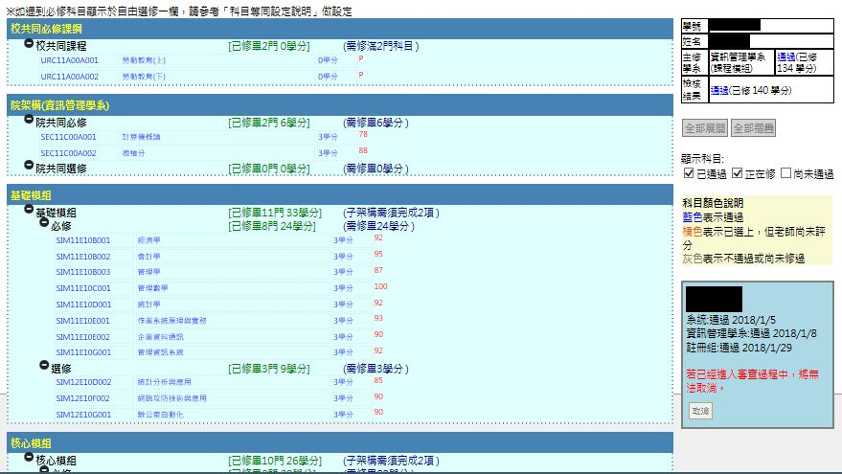
學生學分檢核－ 審查結果
學生
最後學生可藉由此面板得知畢業學分以審查完畢。

